Slide 1
GORNJEŠLEZIJSKO INDUSTRIJSKO OBMOČJE

Slide 2
spada med najstarejše industrijske pokrajine
črni premog in rude
največja zgostitev industrijskih mest na poljskem
okoljska katastrofa in huda gospodarska kriza
najbolj degradirano okolje v Evropi (zastarela tehnologija)
privatizacija državnih podjetij

Slide 3
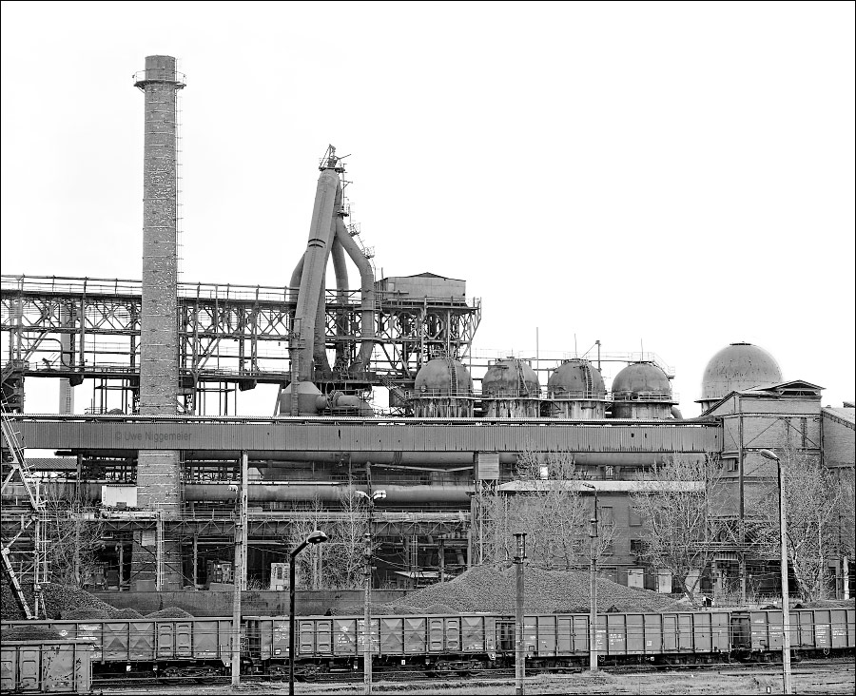
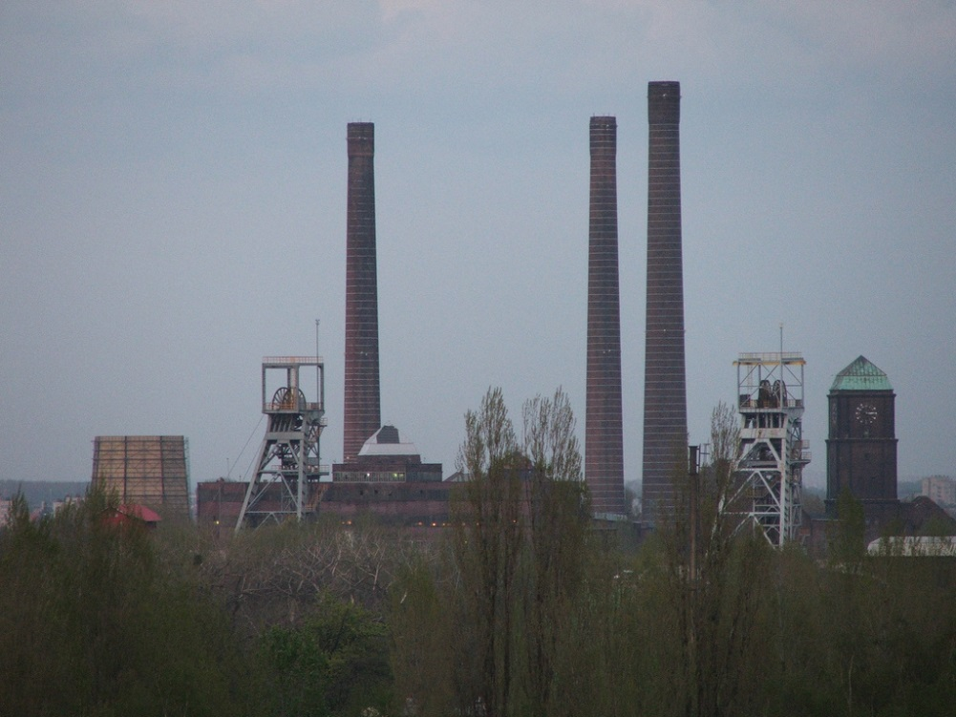
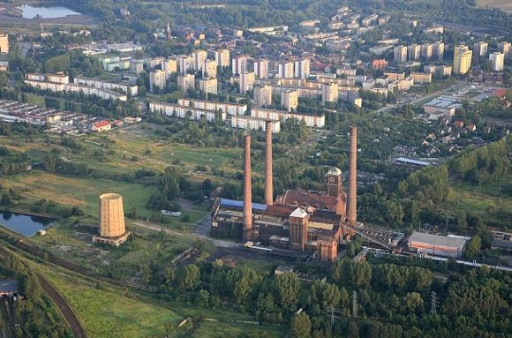
Bytom in premogovniki v Bytomu

Slide 4
1996 preobrat = ustanovitev posebne gospodarske cone v Katowicah
avtomobilska industrija
pomembna vlogo odigra Eu
novi sektorji gospodarstva in visoka tehnologija
več kot 1⁄3 zaposlenih še vedno dela v rudnikih

Slide 5
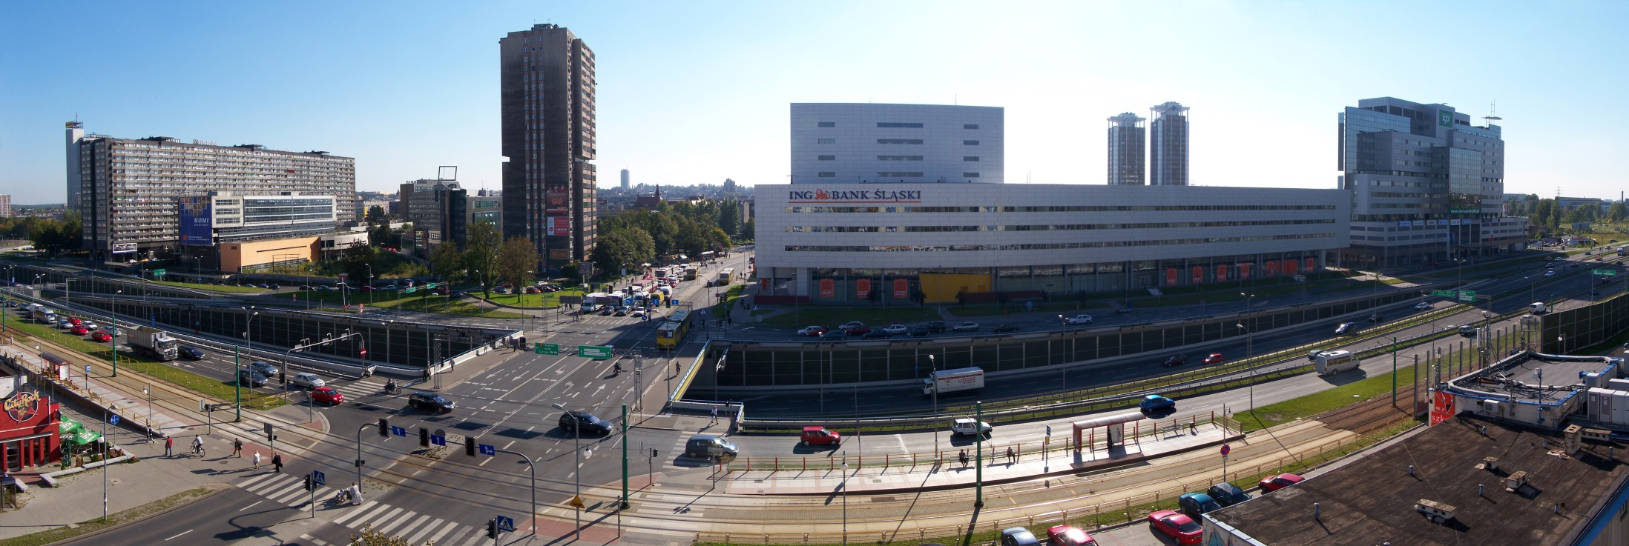
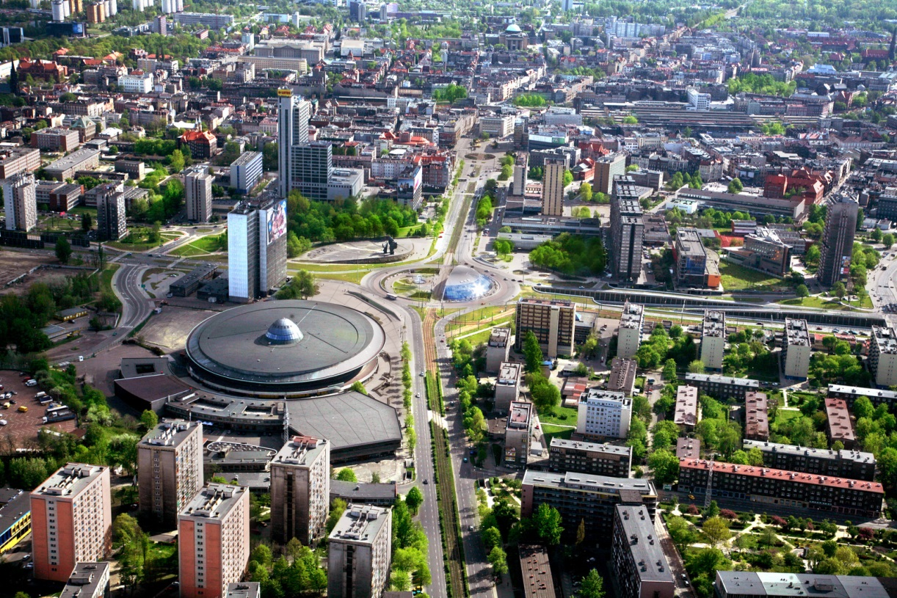
Katowice- najpomembnejše gornješlezijsko mesto

Slide 6
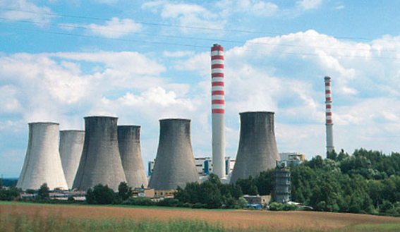
ponoven gospodarski zagon
stopnja brezposelnosti je nizka
onesnaženo okolje prispeva okoli četrtine vseh emisij toplogrednih plinov v državi
termoelektrarna v Gornji Šleziji

